Slide 1
Zeme, augsne, augi bioloģiskajā lauksaimniecībā
Ā. Rudlapa
2025.6.01.
Kandavas LT

Slide 2
Vispārējās prasības bioloģiskajai ražošanai
EP regula 2018/848
Bioloģiskās lauksaimniecības ražošanai ir jāatbilst šādiem vispārējiem mērķiem:
Ieguldījumi netoksiskas vides saglabāšanā, ilgtermiņā uzturēt augsnes auglību un bioloģiskās daudzveidības veicināšana
Kultūraugus audzē dzīvā augsnē vai dzīvā augsnē, kas sajaukta vai mēslota ar vielām, kuras drīkst izmantot bioloģiskajā ražošanā

Slide 3
Augsne un zeme
Zeme ir noteikta teritorija( platība), kurai raksturīgas konkrētas īpašības; ģeogrāfiskais izvietojums, reljefs, cilmiezis,klimats, veģetācija, hidroloģiskie apstākļi, dzīļu bagātības, kas atrodas nepārtrauktā mijiedarbībā ar cilvēka saimniecisko darbību.
Augsne ir zemes virsējā bioloģiski aktīvā kārta, kas sastāv no cietas vielas( minerālās un organiskās), ūdens un gaisa maisījuma un ir veidojusies dabas apstākļu un/ vai cilvēka mērķtiecīgas darbības rezultātā
Augsnes galvenā īpašība ir auglība,- tā spēj dabiskos apstākļos uzturēt augstāko augu veģetāciju
Augsne – viens no komponentiem, kas raksturo zemi kā lauksaimniecības objektu

Slide 4
Augsnes īpašības
Augsnes ekoloģiskās funkcijas: Biomasas producēšana(barības elementu, gaisa un ūdens apgāde; vide kurā izvietotas augu saknes),kas nodrošina pārtikas, atjaunojamo enerģijas resursu, izejmateriālu ieguvi un dabisko cenožu izveidi un funkcionēšanu;
Ūdens un nokrišņu filtrācija , piesārņojošo vielu aizture, augsnes buferspēja, kas ierobežo kaitīgo vielu iedarbību
Vieta, kuru apdzīvo mikroorganismi, ekosistēmai nepieciešamas sugas
Bioloģiskā aktivitāte, kuru nosaka augsnes mikroorganismu darbības intensitāte organisko vielu noārdīšanā .

Slide 5
Augsnes veidošanās
siltums
gaisma
Augs
gaiss
ūdens
augsne
cilmiezis

Slide 6
Ar cilvēka darbību saistītas augsnes funkcijas
Fiziskā vide
Pamats lauksaimniecībai, kultūraugu audzēšana pārtikai, lopbarībai, enerģijai
Mežsaimniecība, materiāli, enerģija, klimata veidošana
Izejmateriālu ieguves vieta( grants, māli, kaļķis, kūdra, ģipsis …)
Ģeoloģiskā un kultūras mantojuma saglabāšana

Slide 7
Augsnes auglība un tās uzturēšana bioloģiskajā lauksaimniecībā
Augsnes auglība ir tās spēja nodrošināt kultūraugus ar augu augšanai un attīstībai nepieciešamajiem faktoriem. Augsnes auglība ir dabā noritošo procesu un cilvēka darbības rezultāts
Dabiskā augsnes auglība
Efektīvā augsnes auglība( cilvēka darbības rezultāts)
Augsnes auglību raksturo maksimālā raža, ko iespējams iegūt optimālos meteoroloģiskos apstākļos
Augšņu auglība saistīta ar mainīgajiem klimatiskajiem apstākļiem

Slide 8
Barības elementu cirkulācija- augu un mikroorganismu simbioze
Augi saista saules enerģiju
Sakņu izdalījumi un trūdošās augu daļas ir mikroorganismu barība
Visvairāk mikroorganismu ir ap saknēm
Mikroorganismi iet bojā, atbrīvojot barības vielas
Mikroorganismu darbība
Organisko vielu noārdīšanās
Barības vielu sadalīšanās
Augu augšana

Slide 9
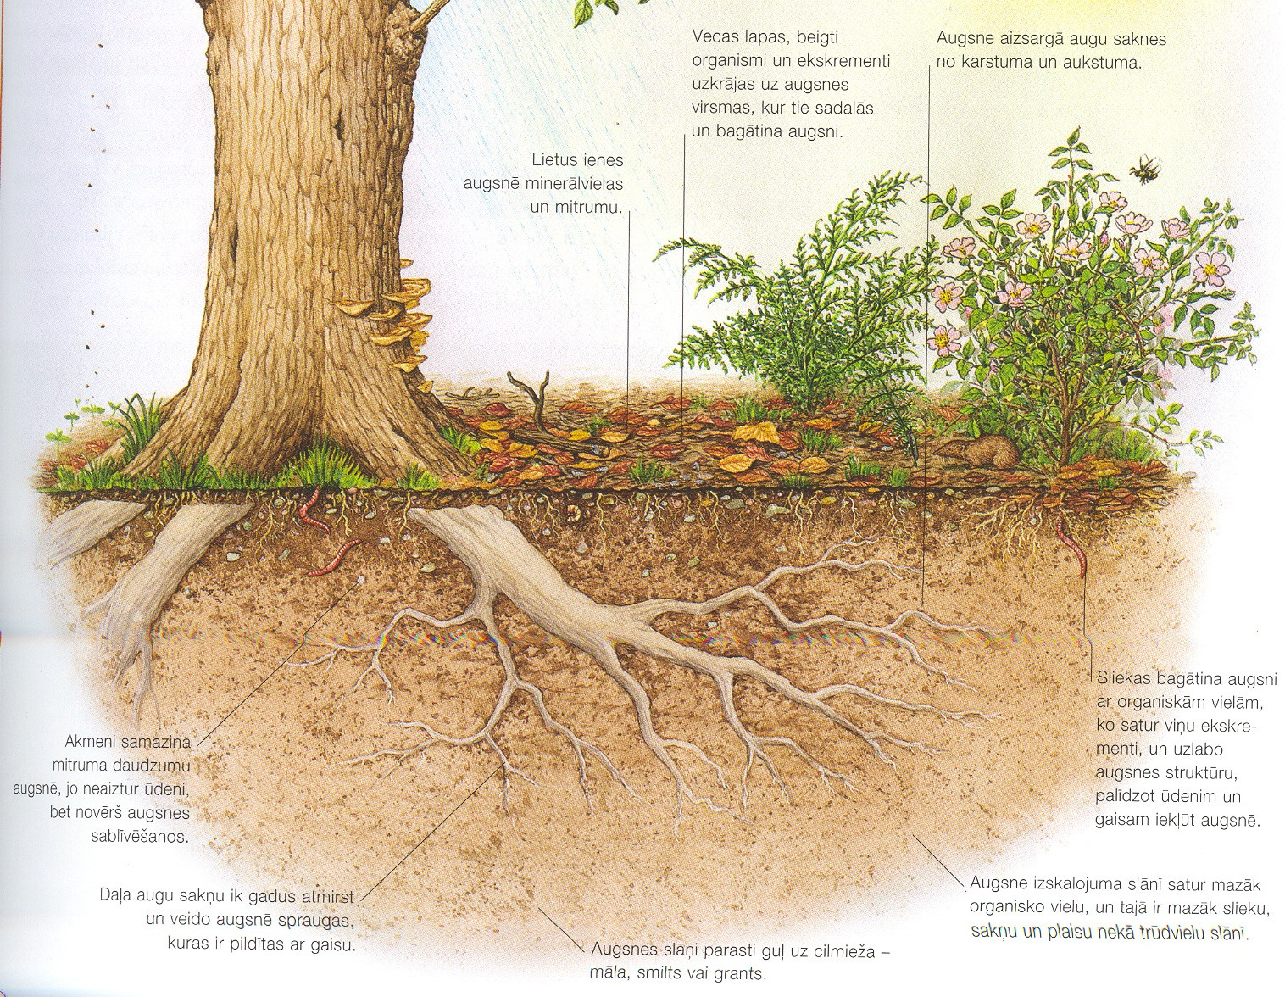

Slide 10
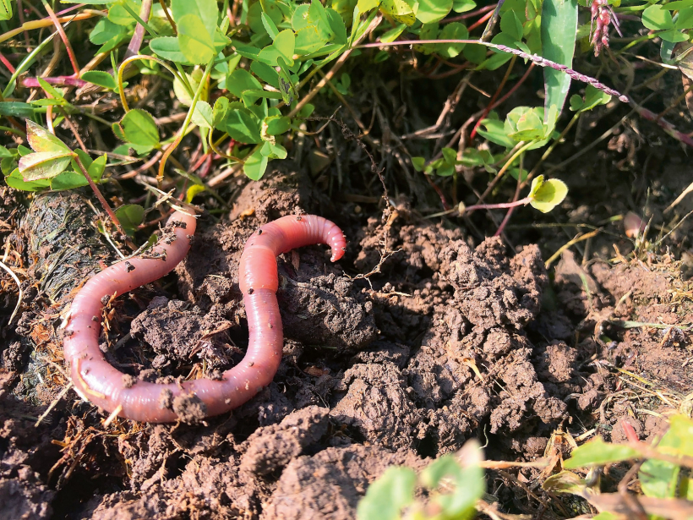
Dzīva un vesela augsne-bioloģiskās saimniekošanas pamatprasība
Veselā augsnē ir pietiekami daudz dzīvo organismu, kuri spēj ikgadējās mēslojuma devas un augu atliekas pārveidot par jaunu humusu, tā nodrošinot augu vajadzību pēc barības vielām

Slide 11
Kas nodrošina augsnē dzīvību?
Augsni dzīvu padara galvenokārt augsnes mikroorganismi- sīkbūtnes, kuras dzīvo starp augsnes daļiņām, pārveido atmirušās augu daļas par humusu. Mikrobu daudzveidība ir labākā aizsardzība pret augu slimību izraisītājiem. Vislielākais mikroorganismu daudzums ir aramkārtā, augsnes virsējā slānī (līdz 16 cm )
1 gramā veselīgas augsnes konstatēts aptuveni
600 milj. baktēriju
400 tūkstoši dažādu sēņu
100 tūkstoši aļģu

Slide 12
Bez tam dzīvā augsne ir arī citi organismi
1m² augsnes aramkārtas atrodas ,- 1 ha augsnes aramkārtā to masa ir
protozoji 1,5 miljardi t.i. 370 kg/ha
Nematodes 50 tūkstoši 50kg/ha
Collembolas 200 6 kg/ha
Ērces 150 4 kg/ha
Simtkāji 14 50 kg/ha
Vaboles 6 17 kg/ha
Gliemeži 5 40 kg/ha
Sliekas 2 4 tonnas/ha
Dzīvā augsne dažādi mikro un makroorganismi aramkārtā ir aptuveni 3-5t, kas atbilst aptuveni 5 līdz 6 govju svaram.

Slide 13
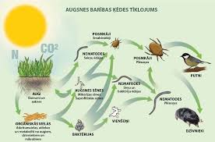
Dzīva augsne
Augsnē esošo mikroorganismu aktivitāti panāk radot tiem optimālu barotni. Vislabāk tas izdodas iestrādājot augsnē kompostus, zaļmēslojumu, u.c. organiskas vielas, vai mulčējot augsni.

Slide 14
Augsnes audzēšana???
Kā tas notiek???
Vai bioloģiskajā lauksaimniecībā tas ir nepieciešams?

